Slide 1

Programação Paralela
João Vitor Branquinho
Bruno Locha Gomes Oliveira

Slide 2
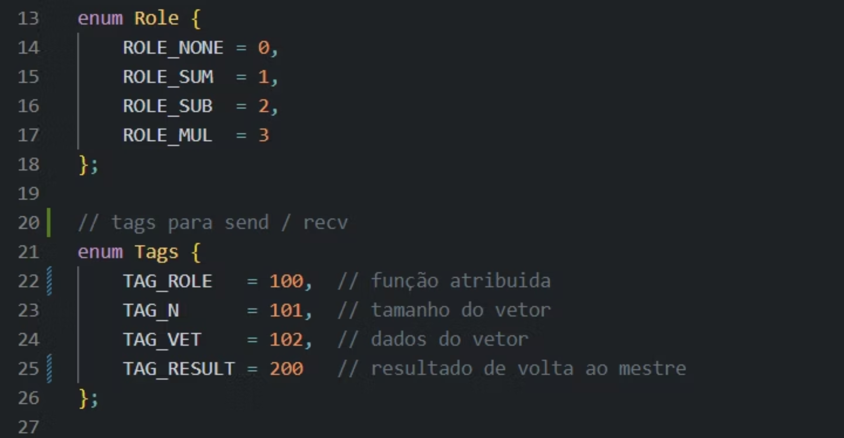

Enunciado a)
Definimos enum de Roles para definirmos a função de cada processo.Definimos enum de Tags para etiquetarmos as mensagens sendo trocadas via MPI_Send e MPI_Recv

Slide 3
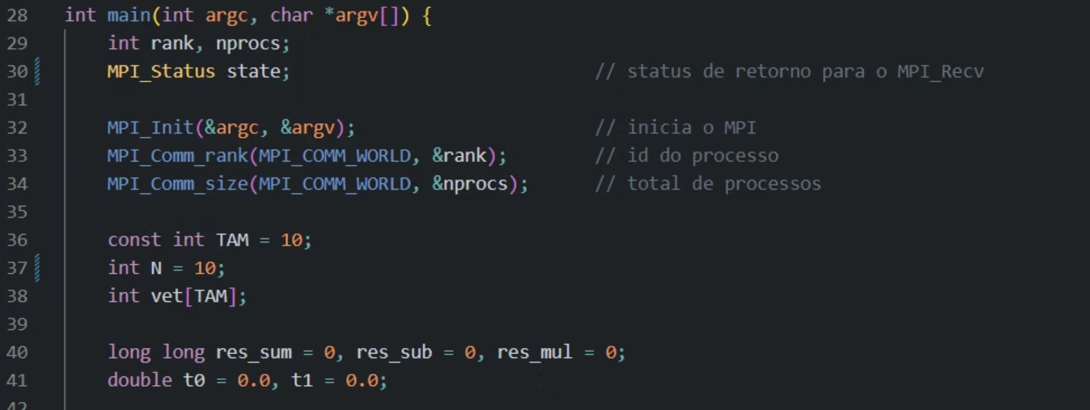

Enunciado a)
Inicializações

Slide 4
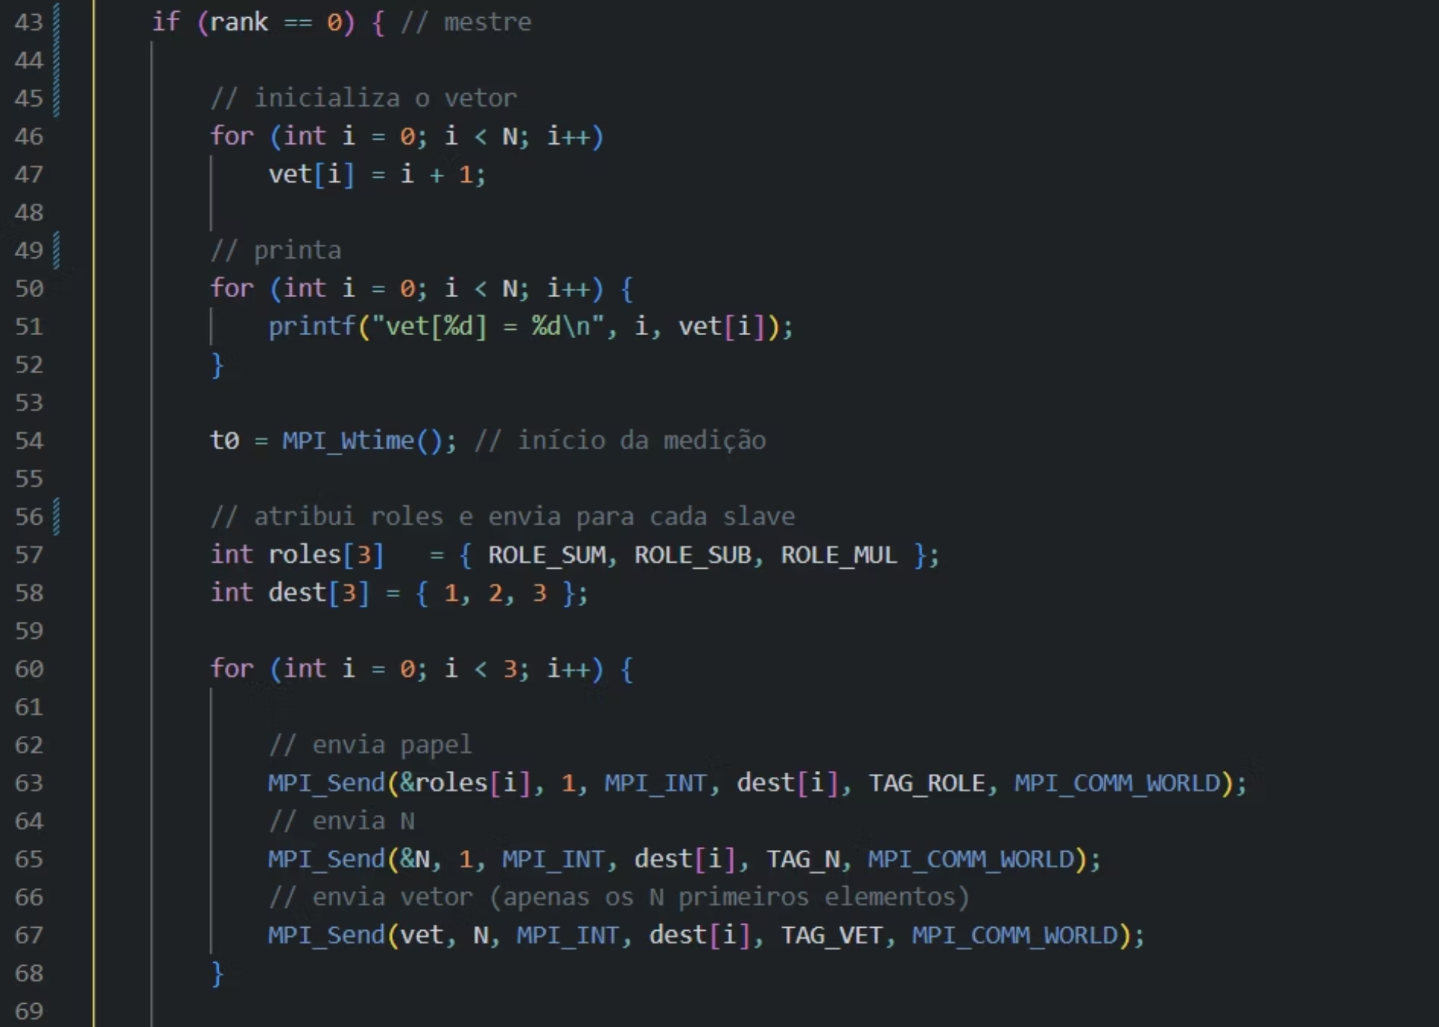
Enunciado a)
Caso do processo mestre
Inicializamos o vetor e a contagem do wall-clock-time.
Enviamos as mensagens para cada slave (dest[i])

Slide 5
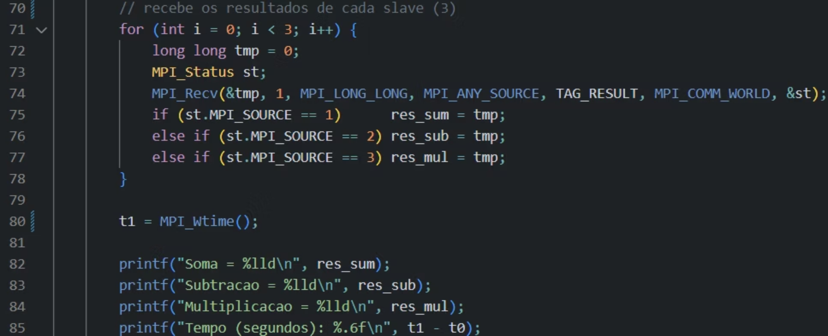
Enunciado a)
Ainda no caso do processo mestre
Recebe as mensagens com os valores calculados e guarda nas variáveis certas de acordo com o status

Slide 6
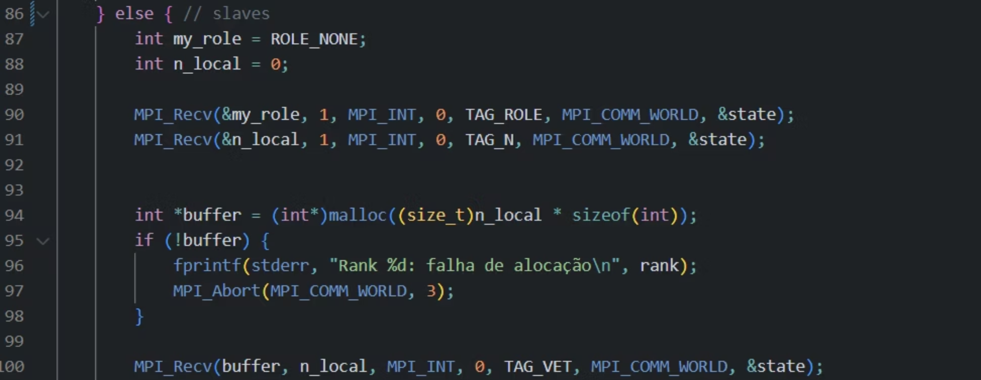

Enunciado a)
Caso dos slaves
Recebe seu papel (role)
Aloca um buffer para processar o vetor recebido

Slide 7
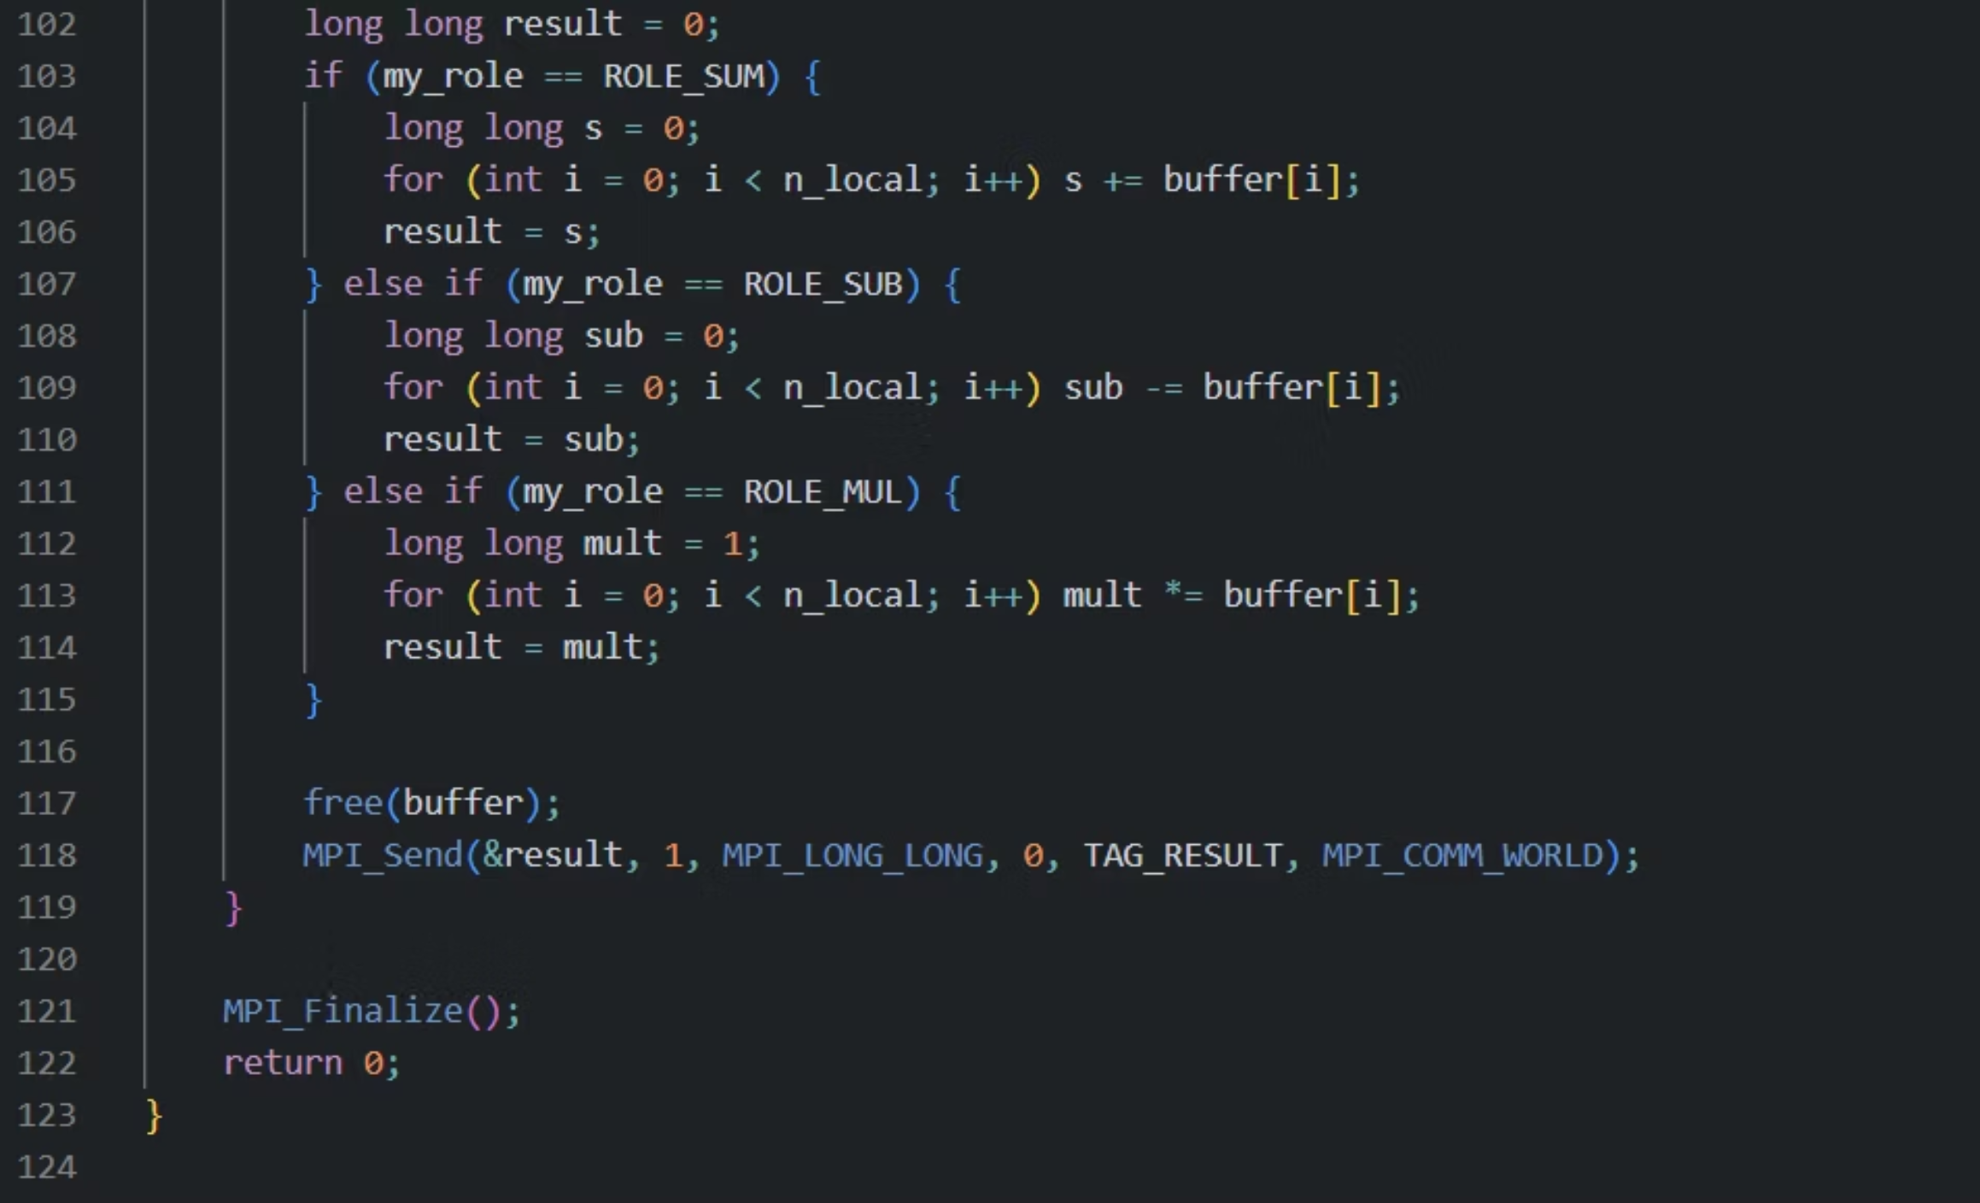
Enunciado a)
Ainda no caso dos slaves
Com o vetor, realiza a operação a qual foi designado.

Slide 8
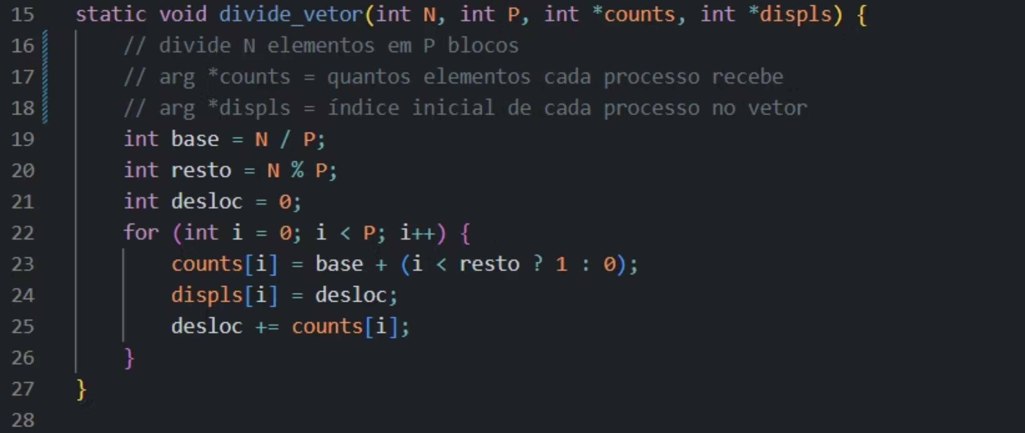
Enunciado B)
Função utilitária para balancear a divisão das tarefas

Slide 9
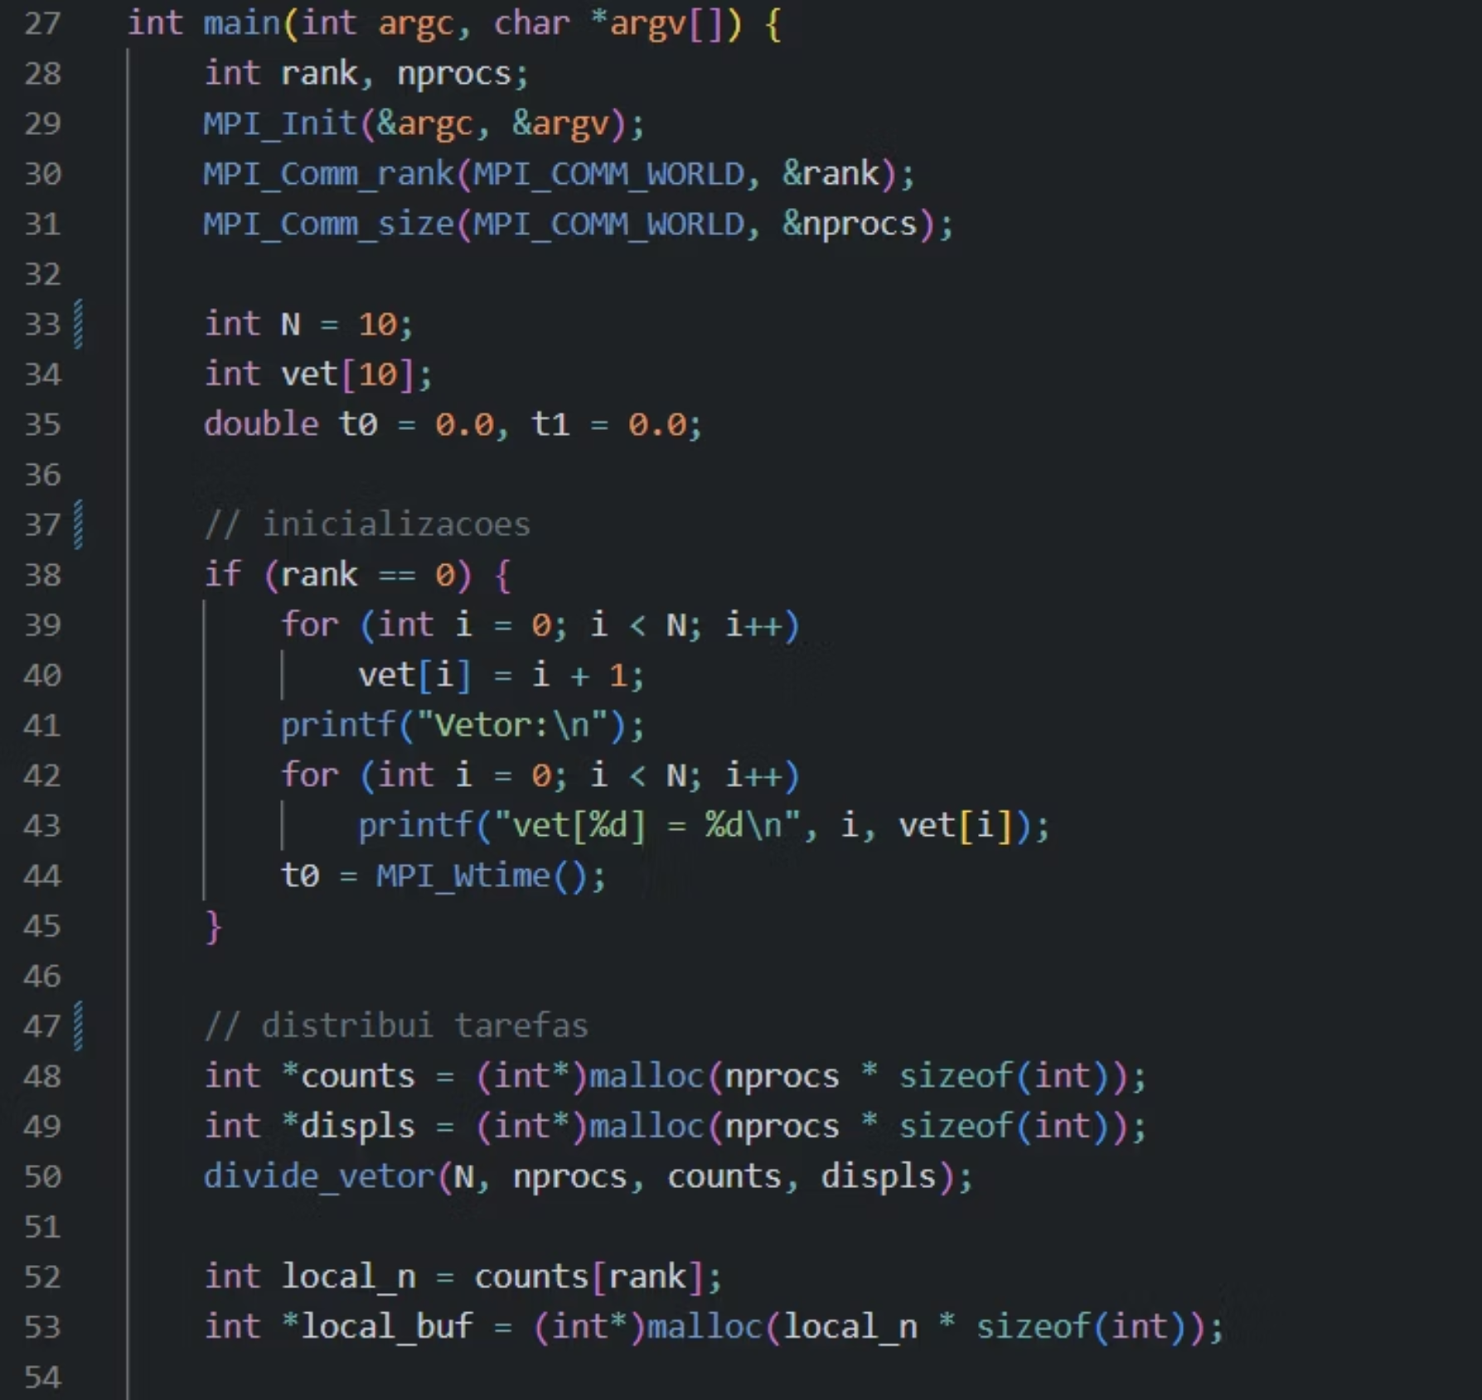
Enunciado B)
Inicializações e distribuição das tarefas

Slide 10
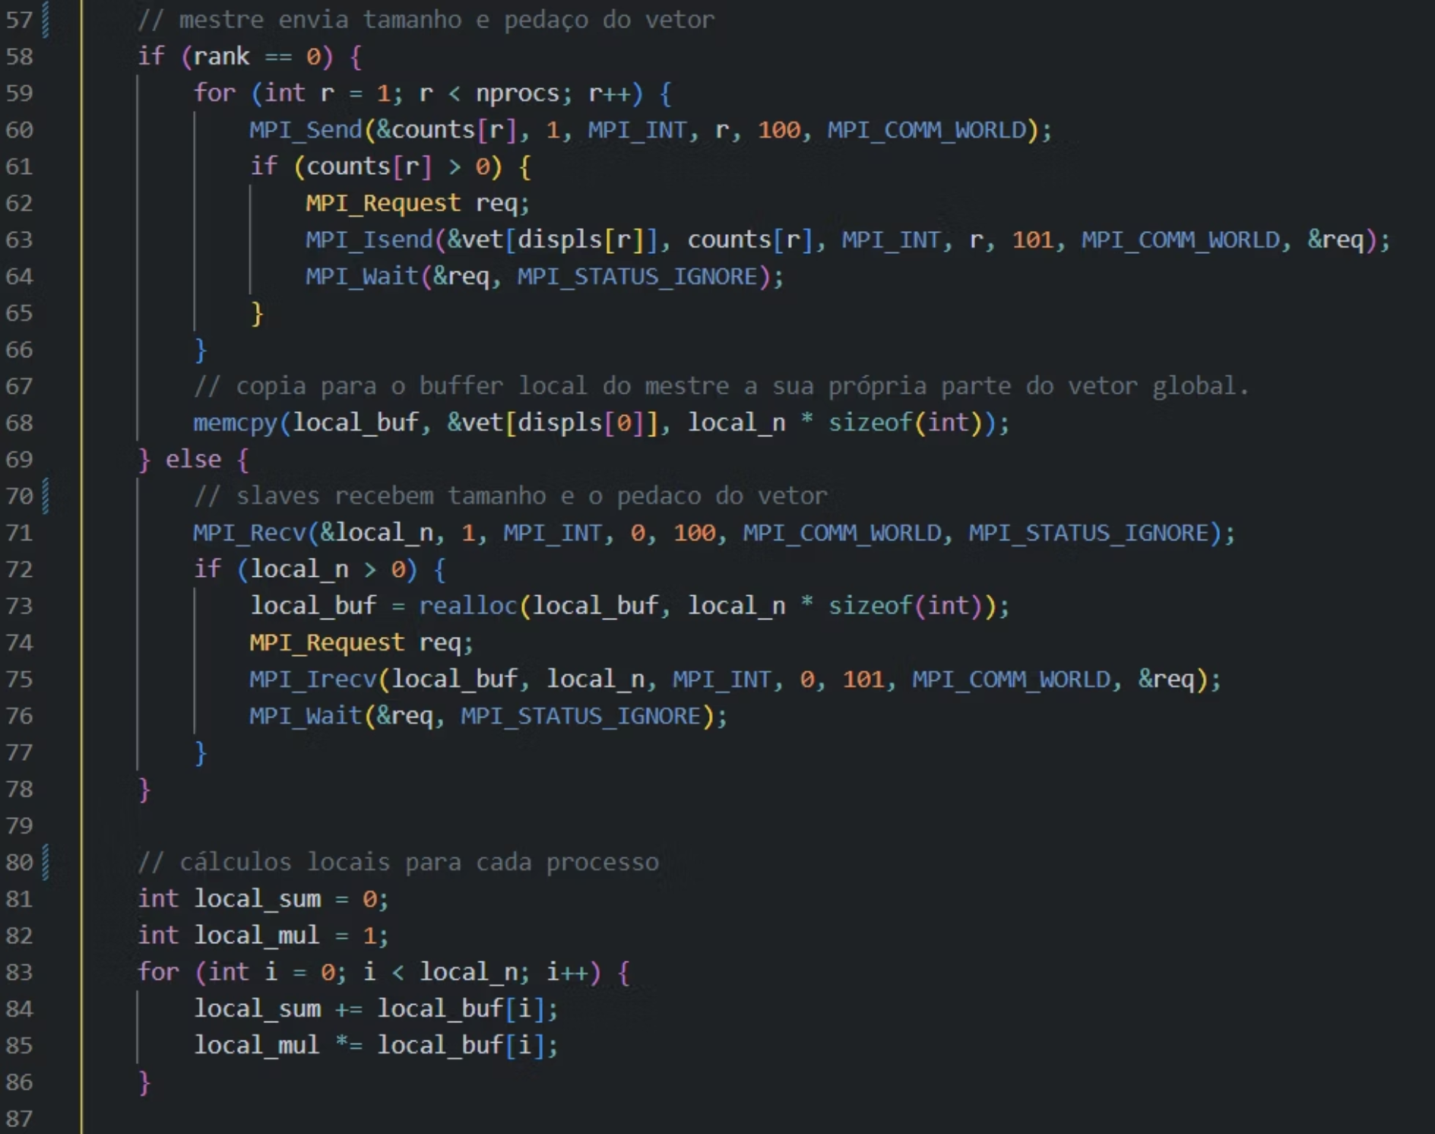
Enunciado B)
mestre envia o tamanho e o pedaço do vetor via MPI_Isend
slaves recebem seus respectivos pedaços do vetor cada processo realiza seus cálculos localmente

Slide 11
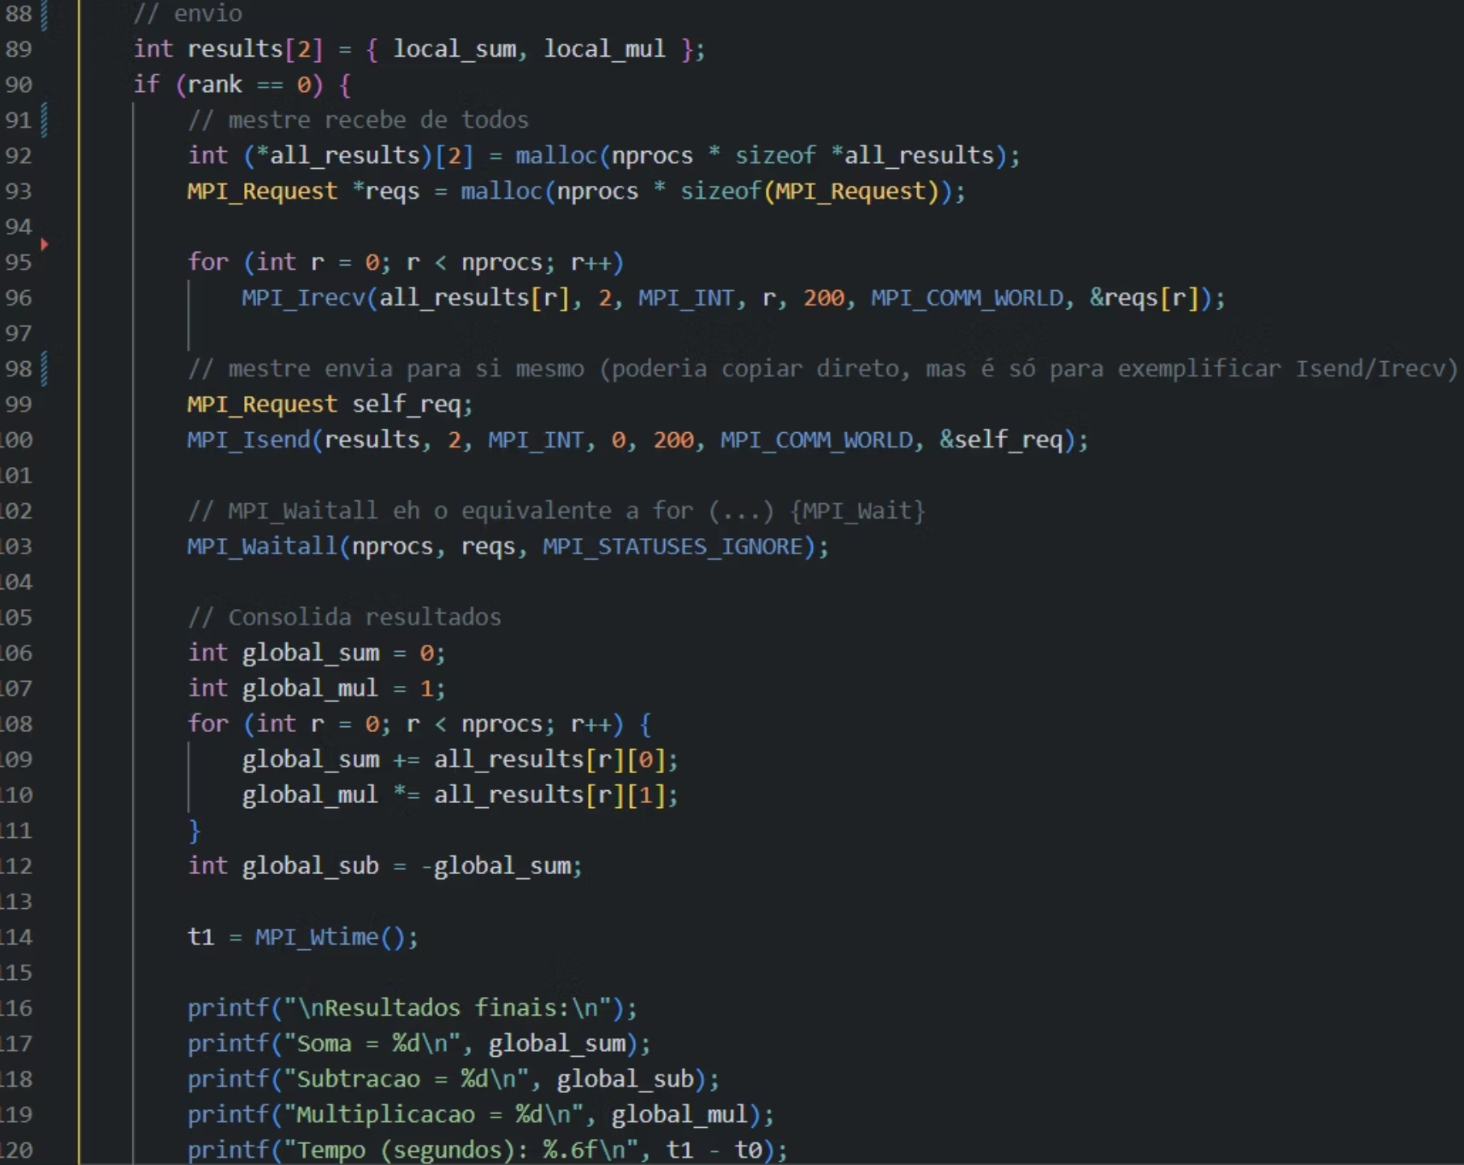
Enunciado B)
Mestre recebe o resultado de todos os processos, consolida tudo e printa em tela

Slide 12
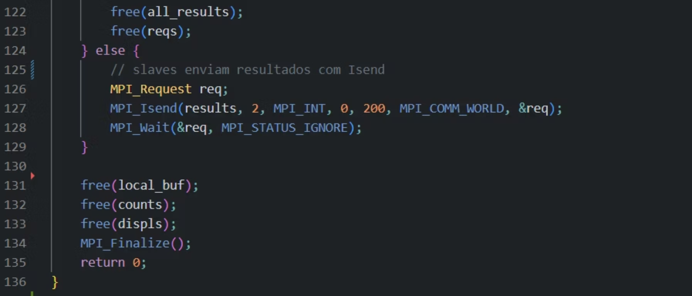
Enunciado B)
Slaves enviam resultado
Ao final, libera memória e finaliza MPI

